Slide 1


Slide 2

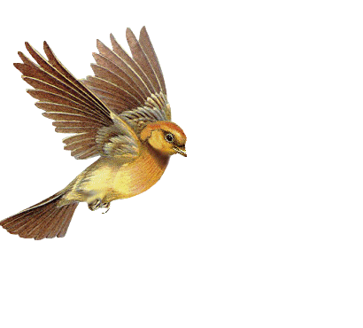
গণিত ক্লাসে তোমাদের
স্বাগতম

Slide 3
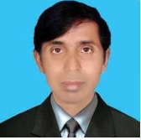
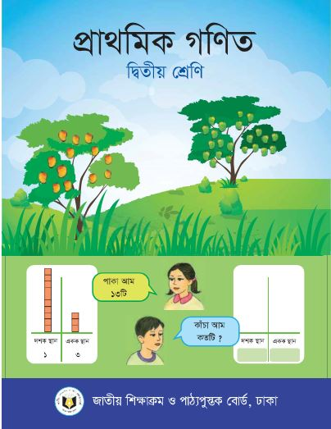
পরিচিতি
মোহাম্মদ মনিরুজ্জামান
প্রধান শিক্ষক
রাজারচর মোল্যাকান্দি সরকারি প্রাথমিক বিদ্যালয়
শিবচর, মাদারীপুর
মোবাইল: ০১৭২১২৪২৩১৯
E-mail: mztutul2006@gmail.com
বিষয়ঃ প্রাথমিক গণিত
শ্রেণিঃ ২য়
পাঠঃ সংখ্যা
পৃষ্ঠা: ১০
সময়ঃ ৪০ মিনিট

Slide 4
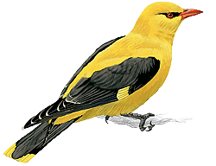
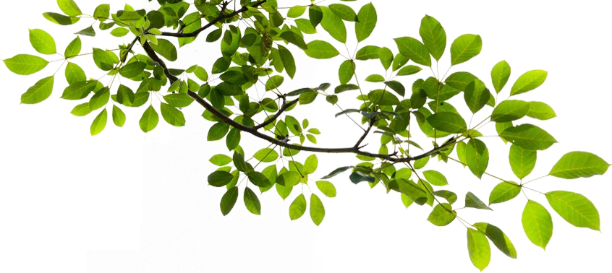

নিচের চিত্রগুলো লক্ষ করি
৮ + ৭ =১৫
কীভাবে পেলাম?
৮টি পাখি
১৫টি পাখি
এখন মোট কতগুলো পাখি হলো?
পাশের গাছে কতগুলো পাখি আসল?
যোগ করে।
৭ টি পাখি
কতগুলো পাখি আসল?

Slide 5
আজকের পাঠ
যোগ

Slide 6
এই পাঠ শেষে শিক্ষার্থীরা---
9.1.1 উপকরণ ব্যবহার করে যোগ করতে পারবে।(যোগফল হবে অনুর্ধ্ব ১০০)

Slide 7
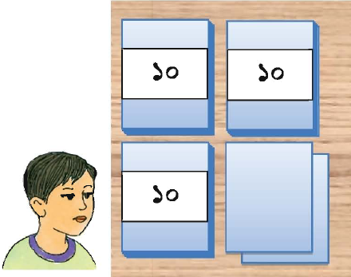
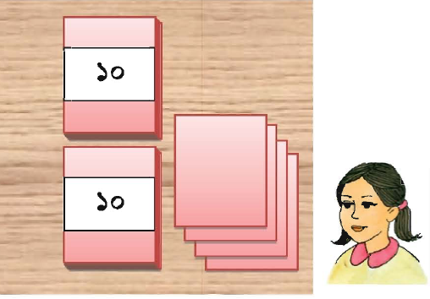
রেজার ৩২টি কাগজ ছিল।
মিনা তাকে ২৪টি কাগজ দিল।
এখন রেজার কতগুলো কাগজ হল?
৩২ টি কাগজ
২৪ টি কাগজ
গাণিতিক বাক্য লিখি
৩২ + ২৪ =

Slide 8


কীভাবে হিসাব করা যায় তা ভেবে দেখি
৩২
২৪

Slide 9
দশক
একক
দশক
একক
দশক
একক
দশক
একক
৩
২
২
৪
৫
৬
তাহলে আমরা দেখলাম
৩২ + ২৪ = ৫৬

Slide 10
এবার দেখি ৩০ + ২৪ কীভাবে যোগ করা যায়।
৩০
২৪

Slide 11
দশক
একক
দশক
একক
দশক
একক
দশক
একক
৩
০
২
৪
৫
৪
তাহলে আমরা দেখলাম
৩০ + ২৪ = ৫৪

Slide 12

দলীয় কাজ
দলে ভাগ হয়ে দলের বন্ধুদের সাথে আলোচনা করে নিচের যোগগুলো কর।
এবার মিলিয়ে দেখি।
১। ৪ ৫
+২ ৩
---------------
2। 3 2
+1 7
---------------
3। 1 4
+5 1
---------------
4। 3 0
+3 9
---------------
৬ ৮
৪ ৯
৬ ৫
৬ ৯

Slide 13
জোড়ায় কাজ
পাশাপাশি দু’জন জোড়া হয়ে আলোচনা করে নিচের যোগগুলো কর
১। ২ ৬ + ৩ ১ =
৫ ৭
২। ৩ ৫ + ৩ ৩ =
৬ ৮
৩। ৬ ৩ + ২ ১ =
৮ ৪
৪। ৭ ২ + ১ ৫ =
৮ ৭

Slide 14
মূল্যায়ন
নিচের প্রশ্নগুলোর সঠিক উত্তরে টিক চিহ্ন দাও-
১। ৪ ৪ + ৪ ৪ = কত?
আবার চেষ্টা কর
ক) ৪ ৮
খ) ৮ ৪
গ) ৮ ৮
ঘ) ৮ ৬
সঠিক উত্তর
২। ৫ ৭ + ৪ ০ = কত?
ক) ৮ ৭
খ) ৯ ৭
গ) ৭ ৮
আবার চেষ্টা কর
ঘ) ৯ ৮
সঠিক উত্তর
সঠিক উত্তরের জন্য অপশনগুলোতে ক্লিক করুন।

Slide 15

বাড়ির কাজ
নিচের যোগগুলো বাড়ি থেকে করে আনবে।
১। ২ ০ + ৩ ৬ =
২। ১ ০ + ৮ ০ =
৩। ৮ ১ + ৫ =
৪। ৪ + ৯ ২ =
Notes:
শিক্ষক নিজের ইচ্ছামতো প্রশ্ন করে পাঠ উপস্থাপন করতে পারবেন।

Slide 16

